Slide 1
Calculs et automatismes
Suites et récurrence
© Magnard

Slide 2
Suites et récurrence
Calculer les termes d’une suite
1. Soit (u_{n}) la suite définie pour tout n ∈ ℕ par
u_{n} = 3n – 5.
a) Calculer u₀.
b) Calculer u₁₀.
2. Soit (v_{n}) la suite définie par v₀ = 3 et pour tout n ∈ ℕ, v_{n+1} = 2v_{n} – 1.
Donner la valeur des trois premiers termes de la suite (v_{n}).
1

Slide 3
Suites et récurrence
CORRIGÉ Calculer les termes d’une suite
1. a) u₀ = 3 × 0 – 5 = –5
b) u₁₀ = 3 × 10 – 5 = 25
2. v₀ = 3
v₁ = 2 × v₀ – 1 = 2 × 3 – 1 = 5
v₂ = 2 × v₁ – 1 = 2 × 5 – 1 = 9
1

Slide 4
Suites et récurrence
Calculer les termes d’une suite géométrique
Soit (u_{n}) une suite géométrique de raison 2 et de premier terme u₀ = 3.
a) Calculer u₁.
b) Calculer u₄.
2

Slide 5
Suites et récurrence
CORRIGÉ Calculer les termes d’une suite géométrique
Soit (u_{n}) une suite géométrique de raison 2 et de premier terme u₀ = 3.
a) u₁ = u₀ × 2 = 3 × 2 = 6
b) u₄ = u₀ × 2⁴ = 3 × 2⁴ = 48
2

Slide 6
Suites et récurrence
Calculer les termes d’une suite arithmétique
Soit (u_{n}) une suite arithmétique de raison –5 et de premier terme u₁ = 4.
a) Calculer u₂.
b) Calculer u₁₁.
3

Slide 7
Suites et récurrence
CORRIGÉ Calculer les termes d’une suite arithmétique
a) u₂ = u₁ + (–5) = 4 – 5 = –1
b) u₁₁ = u₁ + (11 – 1) × (–5) = 4 – 10 × 5 = –46
3

Slide 8
Suites et récurrence
Déterminer la raison d’une suite géométrique
Soit (u_{n}) une suite géométrique de raison q > 0, telle que u₄ = 3 et u₆ = 48.
Déterminer la valeur de q.
4

Slide 9
Suites et récurrence
CORRIGÉ Déterminer la raison d’une suite géométrique
u₆ = u₄ × q^{6 – 4}
Donc 48 = 3 × q².
q² = = 16
q > 0, donc q = 4.
4

Slide 10
Suites et récurrence
Déterminer la raison d’une suite arithmétique
Soit (u_{n}) une suite arithmétique de raison r, telle que u₄ = 3 et u₇ = 18.
Déterminer la valeur de r.
5

Slide 11
Suites et récurrence
CORRIGÉ Déterminer la raison d’une suite arithmétique
u₇ = u₄ + r × (7 – 4)
Donc 18 = 3 + 3r.
Donc 3r = 15.
Donc r = 5.
5

Slide 12
Suites et récurrence
Donner des exemples de suites
a) Donner un exemple de suite ayant pour limite + ∞.
b) Donner un exemple de suite ayant pour limite – 2.
c) Donner un exemple de suite ayant pour limite – ∞.
d) Donner un exemple de suite n’ayant pas de limite.
6

Slide 13
Suites et récurrence
CORRIGÉ Donner des exemples de suites
a) u_{n} = n
b) u_{n} = – 2 +
c) u_{n} = – n²
d) u_{n} = (–1)^{n}
6

Slide 14
Suites et récurrence
Limite de suites
Choisir la (les) bonne(s) réponse(s).
1. La suite (u_{n}) définie par u_{n} = n² + n a pour limite
(a) + ∞ (b) – ∞ (c) 0 (d) 2
2. La suite (u_{n}) définie par u_{n} = a pour limite
(a) + ∞ (b) – ∞ (c) 0 (d)
3. La suite (u_{n}) définie par u_{n} = –n + a pour limite
(a) + ∞ (b) – ∞ (c) 0 (d) – 1
7

Slide 15
Suites et récurrence
CORRIGÉ Limite de suites
1. La suite (u_{n}) définie par u_{n} = n² + n a pour limite
(a) + ∞
2. La suite (u_{n}) définie par u_{n} = a pour limite
(c) 0
3. La suite (u_{n}) définie par u_{n} = –n + a pour limite
(b) – ∞
7

Slide 16
Suites et récurrence
Limite de suites géométriques
Les affirmations suivantes sont-elles vraies
ou fausses ? V F
a) La suite géométrique de raison 10 et de
premier terme – 1 a pour limite + ∞.  
b) La suite géométrique de raison 2 et de
premier terme 1 a pour limite + ∞.  
c) La suite géométrique de raison
et de premier terme 2 a pour limite 2.  
d) La suite géométrique de raison 0,25 et de
premier terme – 1 a pour limite 0.  
8

Slide 17
Suites et récurrence
CORRIGÉ Limite de suites géométriques
V F
a) 10 > 1 et –1 < 0, donc elle a pour limite
– ∞.  ☑
b) Car 2 > 1 et 1 > 0. ☑ 
c) 0 < < 1, donc elle a pour limite 0.  ☑
d) 0 < 0,25 < 1 ☑ 
8

Slide 18
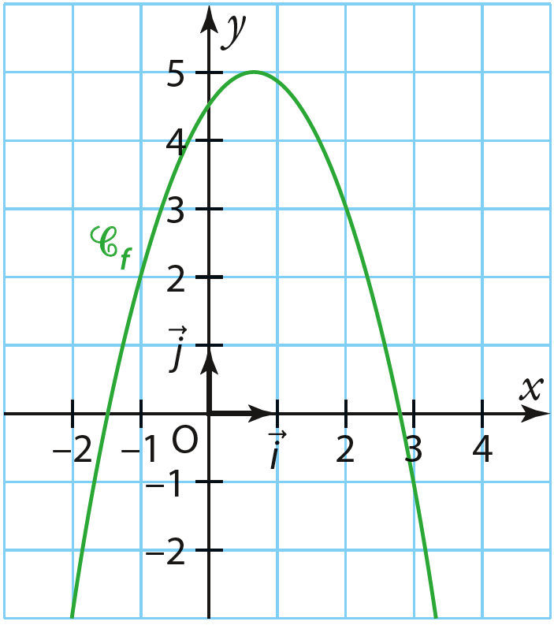
Suites et récurrence
Lecture graphique
Soit (u_{n}) la suite définie par u₀ = 3
et pour tout n ∈ ℕ, u_{n+1} = f(u_{n})
avec f la fonction représentée
ci-contre.
a) Donner la valeur des quatre
premiers termes de la suite (u_{n}).
b) Que peut-on dire de la limite
de la suite (u_{n}) quand n tend
vers + ∞ ?
9

Slide 19
Suites et récurrence
CORRIGÉ Lecture graphique
Soit (u_{n}) la suite définie par u₀ = 3
et pour tout n ∈ ℕ, u_{n+1} = f(u_{n})
avec f la fonction représentée
ci-contre.
a) u₀ = 3 ; u₁ = – 1 ; u₂ = 2 ; u₃ = 3
b) On peut dire que la suite (u_{n})
n’a pas de limite quand n tend
vers + ∞.
9

Slide 20
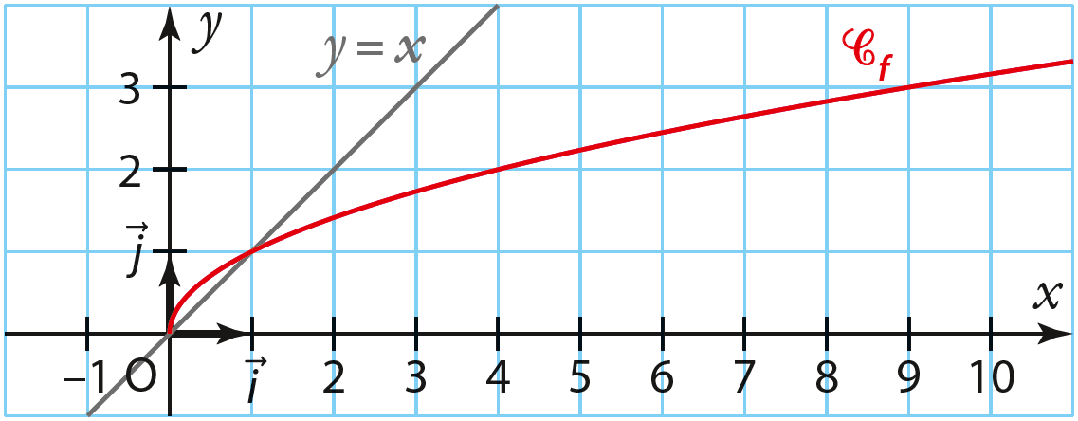
Suites et récurrence
Lecture graphique
Soit (u_{n}) la suite définie par u₀ = 9
et pour tout n ∈ ℕ, u_{n+1} = f(u_{n}).
On a représenté ci-contre
la fonction f et la droite d’équation y = x.
Choisir la (les) bonne(s) réponse(s).
1. u₁ est égal a : (a) 0 (b) 1 (c) 3 (d) 9
2. La suite (u_{n}) :
(a) semble avoir comme limite 0.
(b) semble avoir comme limite 1.
(c) semble avoir comme limite + ∞.
(d) n’a pas de limite.
10

Slide 21
Suites et récurrence
CORRIGÉ Lecture graphique
Soit (u_{n}) la suite définie par u₀ = 9
et pour tout n ∈ ℕ, u_{n+1} = f(u_{n}).
On a représenté ci-contre
la fonction f et la droite d’équation y = x.
1. u₁ est égal a : (c) 3
2. La suite (u_{n}) :
(b) semble avoir comme limite 1.
10

Slide 22
Suites et récurrence
Méthode pour déterminer l’expression d’une suite
Soit (u_{n}) la suite définie par u₀ = 4 et pour tout n ∈ ℕ, u_{n+1} = .
Comment faire pour déterminer l’expression de u_{n} en fonction de n ?
11

Slide 23
Suites et récurrence
CORRIGÉ Méthode pour déterminer l’expression d’une suite
Il faut d’abord déterminer si (u_{n}) est une suite arithmétique ou une suite
géométrique.
Ici (u_{n}) est une suite géométrique car u_{n + 1} = q × u_{n} avec q = .
Il faut donc appliquer la formule du cours pour une suite géométrique :
u₀ = q^{n} si on nous donne u₀, ou u_{p} × q^{n – p} si on nous donne un autre terme.
Ici on nous donne u₀, donc pour tout entier naturel n,
u_{n} = u₀ × q^{n} = 4 × .
11

Slide 24
Suites et récurrence
Méthode pour démontrer une propriété par récurrence
Comment faire pour démontrer une propriété par récurrence ?
12

Slide 25
Suites et récurrence
CORRIGÉ Méthode pour démontrer une propriété par récurrence
Pour démontrer par récurrence une propriété P(n) pour tout entier
naturel n ⩾ n₀, il faut procéder en trois étapes.
Étape ① Initialisation On montre que P(n₀) est vraie.
Étape ② Hérédité Soit n un entier naturel tel que n ⩾ n₀. On suppose que
P(n) est vraie, et on montre que P(n + 1) est vraie.
Étape ③ Conclusion On en déduit que P(n) est vraie pour tout entier
naturel n ⩾ n₀.
12

